Slide 1
Московский Государственный Университет им. М. В. Ломоносова Механико-математический факультет Кафедра вычислительной механики Расчет тепловых потоков при обтекании плоской горизонтальной пластины
Курсовая работа
Выполнил студент 321 гр.
Липартелиани М. Г.
Научный руководитель:
доктор физ.-мат. наук,
профессор Луцкий А.Е.
2019

Slide 2
Цель работы
Численное исследование взаимодействия газа с горизонтальной пластиной
Учет теплового потока

Slide 3
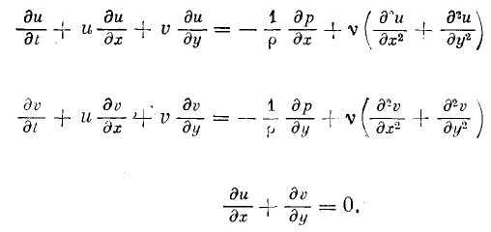
Система Навье-Стокса

Slide 4
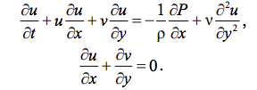
Система Прандтля
Вывод уравнений движения в пограничном слое основан на оценках–гипотезах о порядке различных членов в уравнении Навье-Стокса и пренебрежении малыми членами.

Slide 5


Решение задачи Блазиуса
Решая задачу Блазиуса об установившемся пограничном слое на абсолютно гладкой тонкой неподвижной пластине – полуплоскости y = 0, $x≥0$ с постоянной скоростью набегающего потока по оси x, получаем решение

Slide 6
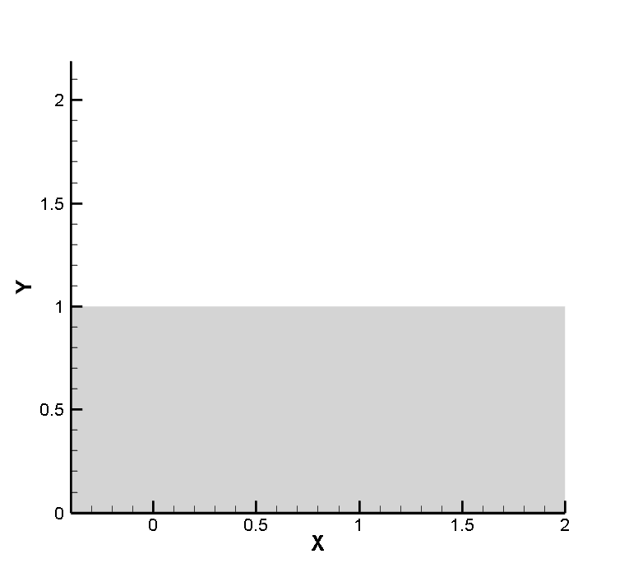
Постановка задачи
В качестве конкретного примера рассматривается канал с числом Маха входного потока 0.2 с учетом и без температуры границы тела.
Схема расчетной области
Представленные далее результаты были получены в рамках математической модели осредненных по Рейнольдсу уравнений Навье ‒ Стокса (RANS) для описания течений совершенного вязкого несжимаемого газа.

Slide 7
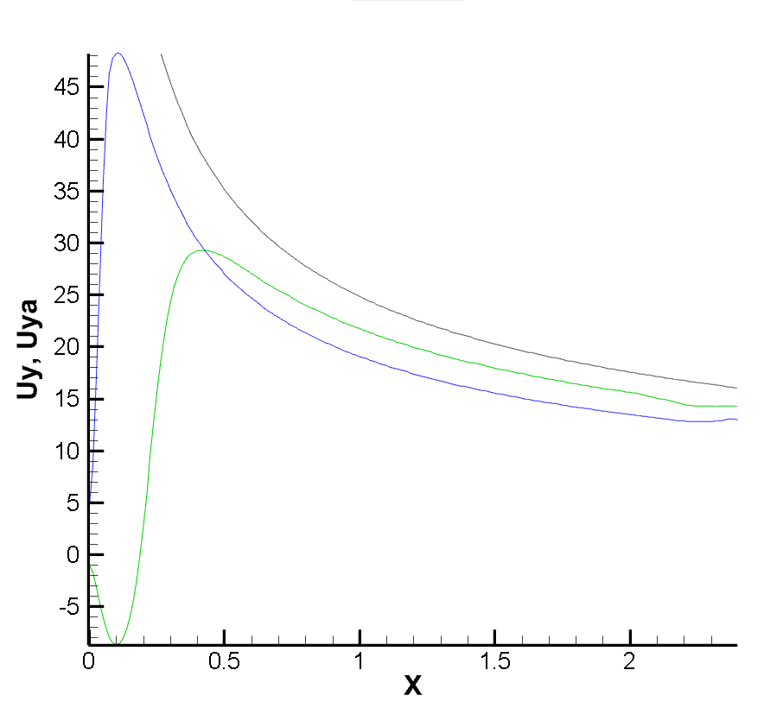
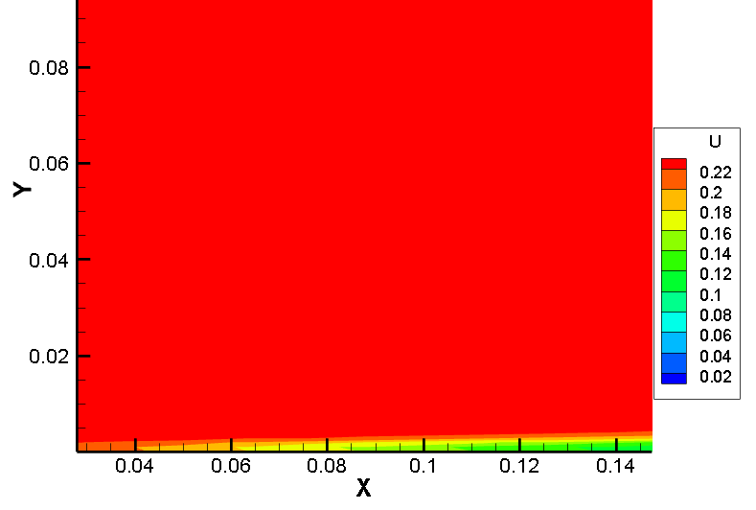
T=1.5
T=0.9

Slide 8
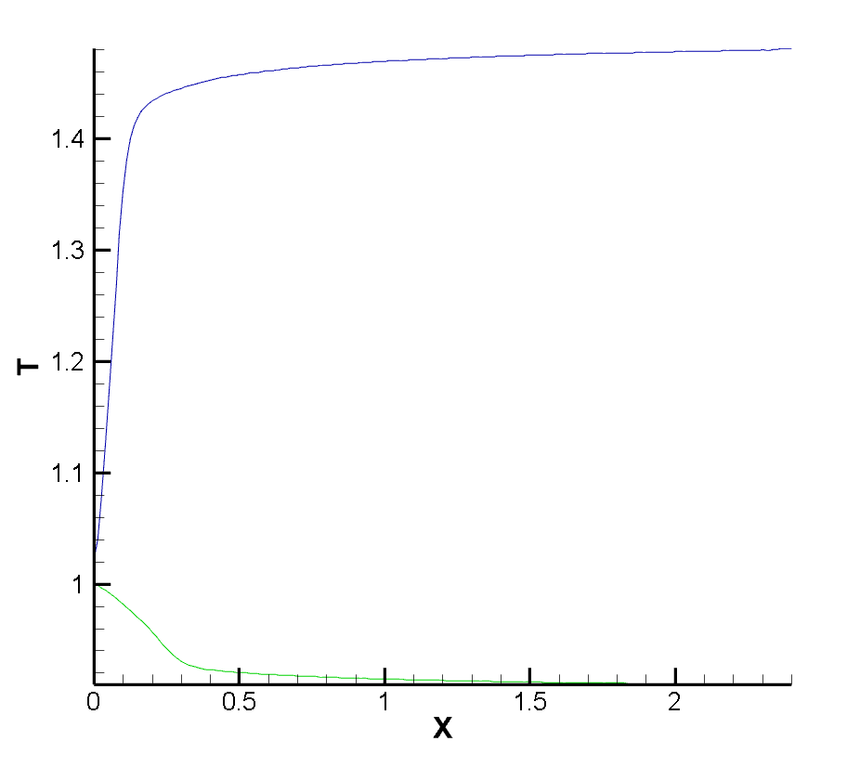
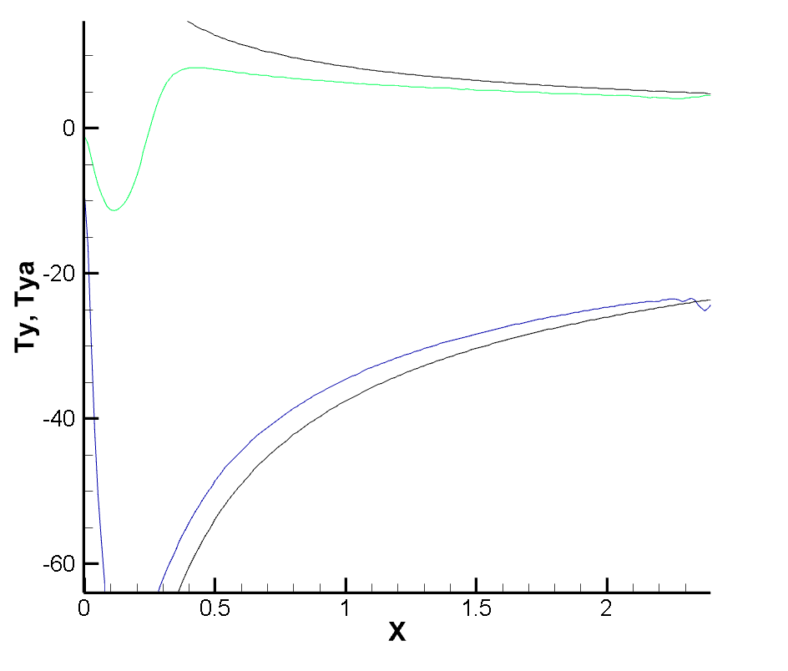

Slide 9
Спасибо за внимание!

Slide 10
Литература
Колган В.П. Применение принципа минимальных значений производных к построению конечно-разностных схем для расчета разрывных решений газовой динамики
Петров К.П. Аэродинамика тел простейших форм. Научное издание - М: "Факториал", 1998. - 432 с.
Кудряшов И.Ю., Луцкий А.Е., Северин А.В. Численное исследование отрывного трансзвукового обтекания моделей с сужением хвостовой части // Препринты ИПМ им. М.В.Келдыша. 2010. № 7. 12 с.
Боровой В.Я. Течение газа и теплообмен в зонах взаимодействия ударных волн с пограничным слоем. ­Машиностроение, 1983.
Седов Л.И. Механика сплошной среды. Том 2// М.: Наука, 1970 г., 568стр
Стулов В.П. Лекции по газовой динамике// Учебник. – М.: ФИЗМАТЛИТ, 2004. – 192 с. - ISBN 5-9221-0213-3

